Slide 1




Slide 2
IA para diagnósticos dermatológicos
Kevin Hernandez, Edy Cocón, Javier Ferrer
https://github.com/KevinHern/SemProProject1

Slide 3





Introducción
Utilizaremos inteligencia artificial para el diagnóstico de enfermedades dermatológicas. Para esto utilizamos un conjunto de 32 sintomas buscando realizar el diagnóstico de 6 enfermedades eritematoescamosas.

Slide 4
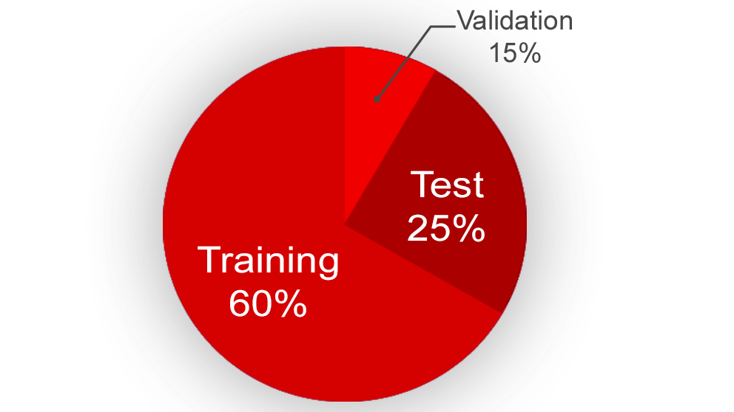
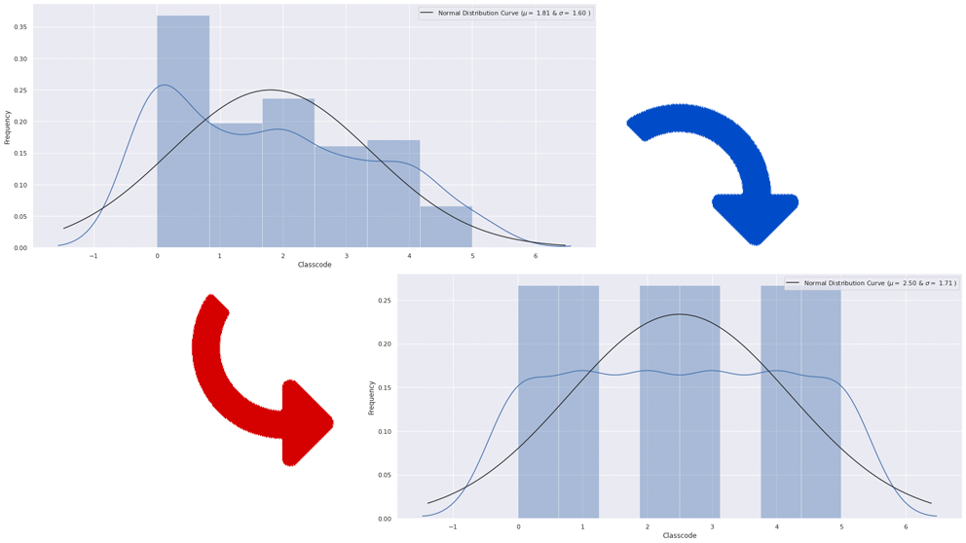
El Dataset
Se cuentan con 366 casos de los cuales en la mayoría se describen 34 sintomas,33 de manera numérica y 1 nominal. Cada síntoma se describe dentro de un rango de 0 a 3, donde cero expresa que el síntoma no está presente y 3 que se encuentra completamente presente. Los síntomas se dividen en clínicos(12) e histopatológicos(22). Se busca predecir a cual de las 6 clases que representan las enfermedades pertenece cada caso.

Slide 5
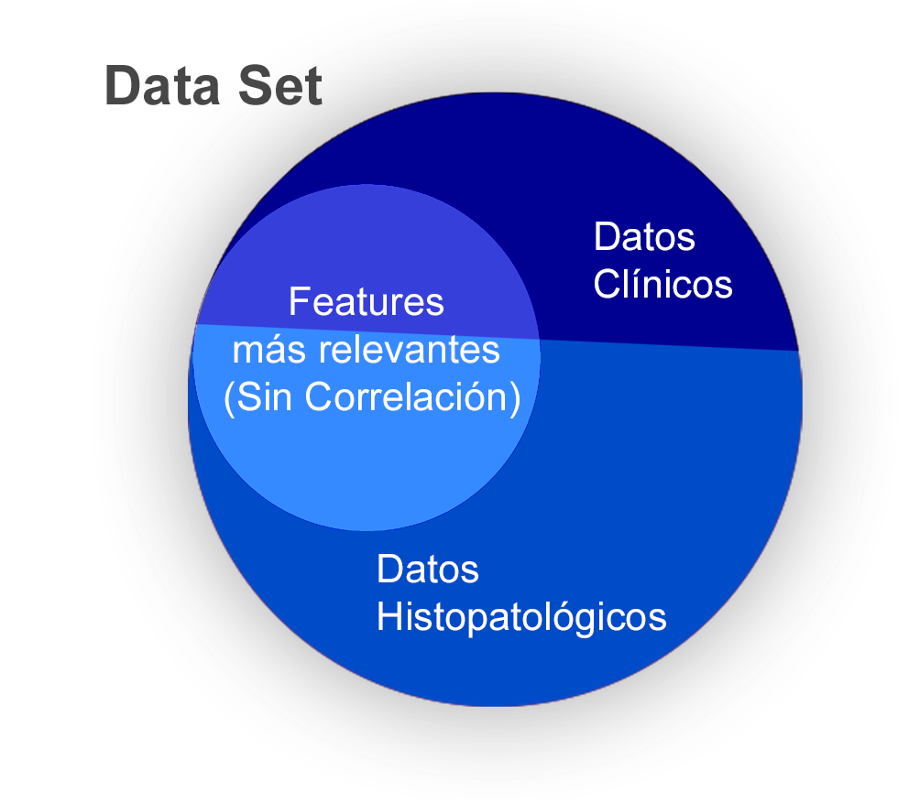
La metodología
El objetivo es encontrar la mejor arquitectura para solucionar el problema planteado. El lenguaje utilizada fue python y todo el ecosistema de IA que este posee (Keras, SKLearn, Pandas, etc.).
Se crearon 4 aproximaciones y a cada una se le aplicó 4 arquitecturas diferentes, con lo cual trabajamos con 16 modelos

Slide 6
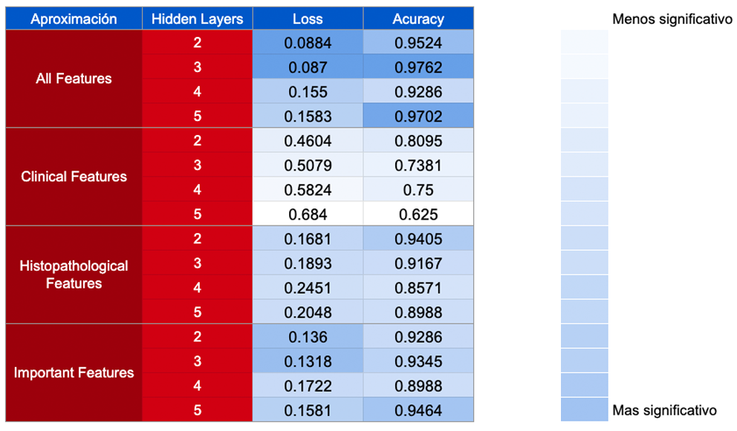
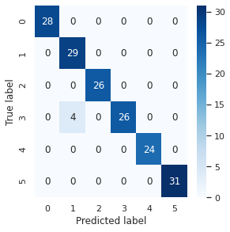
Resultados
Matriz de confusión del modelo ganador

Slide 7
